Slide 1
Loopback4实现JWT

Slide 2
API驗證方式
前提：公司當前建議使用keycloak統一做認證授權，以提高資安問題
實現API的驗證可以從keycloak的兩個方面去實現：
① 通過keycloak發放sessionid
②通過keycloak發放token(JWT)
2. 我只圍繞第二種方式做實現說明，大家感興趣的話，可以突破另一種方式

Slide 3
簡單介紹一下JWT
詳情地址： https://jwt.io/introduction
通俗的說： JWT的本质就是一个字符串，它是将用户信息保存到一个Json字符串中，然后进行
编码后得到一个JWT token，并且这个JWT token带有签名信息，接收后可以校验是否被
篡改，所以可以用于在各方之间安全地将信息作为Json对象传输。
JWT由3部分组成：标头(Header)、有效载荷(Payload)和签名(Signature)

Slide 4
我使用如下環境實現
1. 獲取Keycloak加密JWT的公鑰
2. loopback4框架 && npm i @loopback/authentication -S
3. npm i jsonwebtoken – S && npm i @types/jsonwebtoken -D

Slide 5
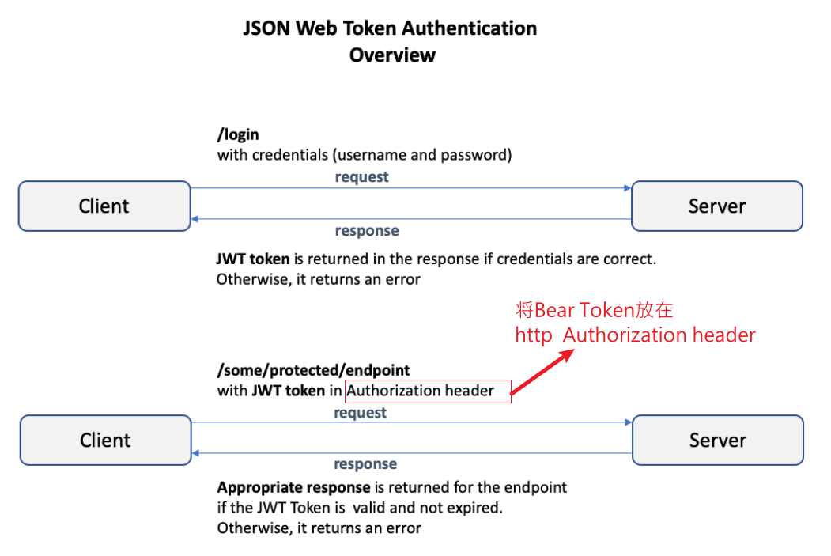
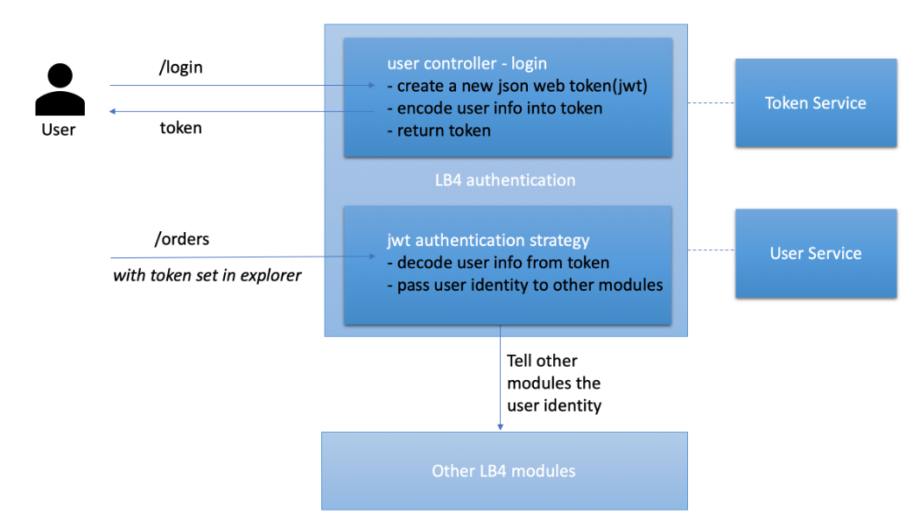
官網導引
鏈接地址：
https://loopback.io/doc/en/lb4/Authentication-tutorial.html#json-web-token-approach
https://loopback.io/doc/en/lb4/Authentication-tutorial.html#conclusion
https://loopback.io/doc/en/lb4/migration-authentication.html#mounting-authentication-component

Slide 6
解題思路
借用Keycloak JWT(token)與加密算法的公鑰(keycloak的部分先不展開說明)
綁定Loopback4的驗證組件@loopback/authentication,且將驗證觸發條件增加在request的middleware chain上
在驗證組件的前提上，通過自定義組件來自定義自己的驗證策略。將自定義組件綁定到Loopback4中
在想要驗證的restful接口方法外或者controller類上增加@authenticate(‘jwt’)。
給API Explorer, 添加the “Authorize” button

Slide 7
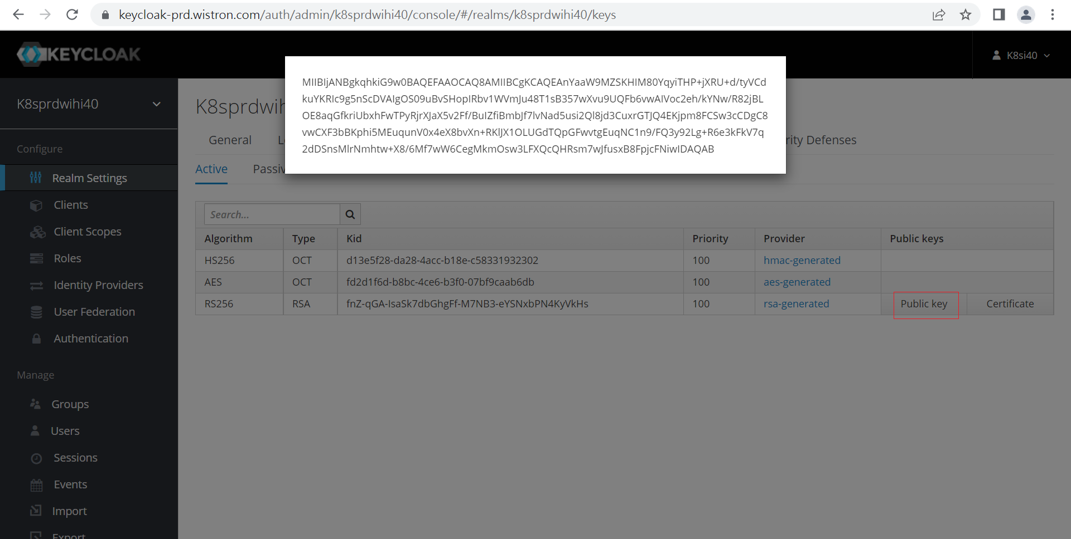
第一步，獲取keycloak的公鑰，並以下方json保存在框架中，以待備用
{
“public_key”: “-----BEGIN PUBLIC KEY-----\n{省略token部分}\n-----END PUBLIC KEY-----"
}

Slide 8
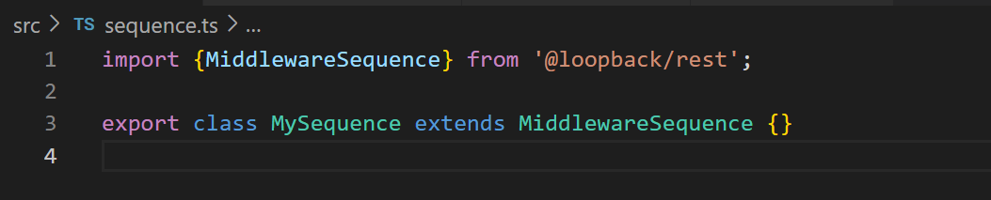
第二步，導入@loopback/authentication 及 MiddlewareSequence
1. 導入驗證組件：npm i @loopback/authentication -S
2. 綁定到application： this.component(AuthenticationComponent);
3. 將驗證組件的觸發事件添加在request(請求)的middleware sequence。一般可以忽略
這一步，項目創建時，會生成這塊內容。這裡的MiddlewareSequence隱藏了一些細節。
我們這裡只關心驗證觸發在request chain中，當前以滿足

Slide 9
第三步，實現自定義驗證策略（僅需implements AuthenticationStrategy）
分兩部分：①策略的自定義；②方便管理，增加一個組件JWTAuthenticationComponent
1. 自定義驗證策略： export class JwtAuthenticationStrategy implements AuthenticationStrategy
2. 創建JWTAuthenticationComponent，來更改AuthenticationComponent的驗證策略為自定義驗
證策略。使用registerAuthenticationStrategy方法
3. 通過jsonwebtoken的verify(token, publicKey)方法驗證
4. 將自定義的組件綁定在框架中： this.component(JWTAuthenticationComponent);

Slide 10
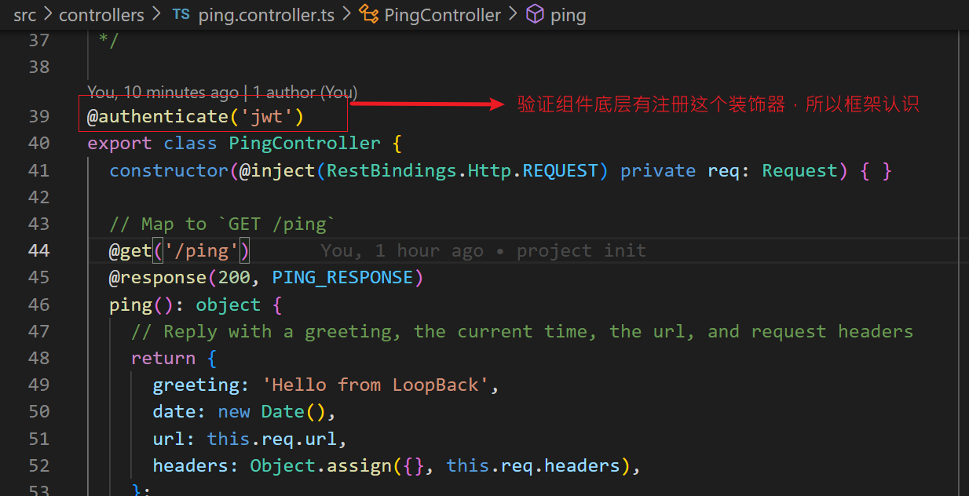
第四步，controller通過@authenticate(‘jwt’)

Slide 11
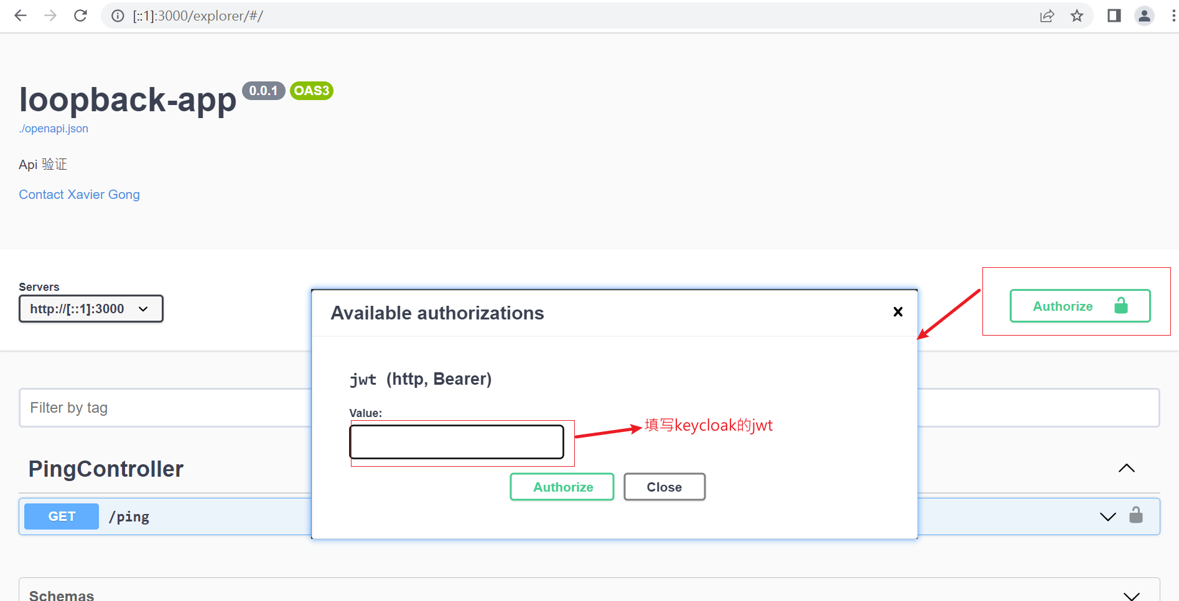
第五步，給API Explorer, 添加the “Authorize” button

Slide 12
延伸框架那些事
關鍵字： OOP(Object Oriented Programming)面向对象编程 ,
IoC(Inversion of Control)控制反转，DI(Dependency Injection) 依賴注入，
AOP(Aspect Oriented Programming)面向切面编程
裝飾器是面向切面編程的實踐。框架的生命週期或是一些Hook理解我們或許可以把它歸在
面向切面編程的範疇（只是自己的想象）
框架中不會使用new Class的方式實例化，而是通過IOC和DI的思維通過框架去實現實例化
的容器統一管理。
通俗的來說：
我想使用一個Class的實例方法（區別于靜態方法），那這是一定需要先對Class進行實例化
，才能通過實例去調用對應的實例方法。兩種方式可以獲得實例：
1. 框架幫你幹活，但是你得遵守框架的規則。規則就是需要實例化的Class綁定到框架中才
會被實例化，通過裝飾器來傳遞
2. 自己new Class（）獲得實例，UT中一般會這樣

Slide 13
總結
框架的本質就是，幫助你更容易完成一件事。按照這個思路走，可以想到驗證模塊，框架
幫你解決了，只是需要自定義而已。所以需要知道的是怎麼完成自定義
一個框架的好壞，在於它是否能幫你更容易的解決你想解決的事情。如果你發現它可以解決
你的問題，那就去官網學習怎麼去解決吧！

Slide 14
问卷
下週發給大家吧

Slide 15
Thank You !

